Slide 1
TAREA 1: CONOCIENDO MI EQUIPO
Matias Pennino

Slide 2
INDICE
ACTIVIDAD 1......................3
ACTIVIDAD 2......................6
ACTIVIDAD 3......................9
ACTIVIDAD 4......................14
ACTIVIDAD 5......................17

Slide 3
Actividad 1.- Resumen del hardware de tu equipo.
Descarga y ejecuta el programa gratuito HWiNFO en tu equipo (se recomienda la versión "portable" ya que no requiere instalación). Una vez dentro, incluye en el documento de la tarea lo siguiente:
Una captura de la ventana "resumen del sistema" (consultar el ejemplo de solución en caso de duda), donde se resumen las principales características del equipo. En esta captura señala de manera clara (un recuadro, un subrayado, etc.) los siguientes datos:
El modelo de la CPU.
Las opciones de virtualización de la CPU. Esto aparece en el apartado "características", con el nombre "VMX" o "VT-x" si tu procesador Intel, o "AMD-V" o "SVM" si tu procesador es AMD. En caso de que dicha opción aparezca en rojo en lugar de verde, debes entrar en la BIOS/UEFI de tu equipo y habilitar las opciones de virtualización de tu procesador (esta opción puede tener distintos nombres según la placa base). Esto es necesario de cara a futuras tareas.
El modelo de la placa base y su chipset.
Tipo, cantidad y velocidad de la memoria RAM.
El modelo de la GPU.
Los dispositivos de almacenamiento ("unidades de disco").
A continuación, copia y pega el texto generado en el "resumen para portapapeles" (Reporte > Resumen para portapapeles).

Slide 4
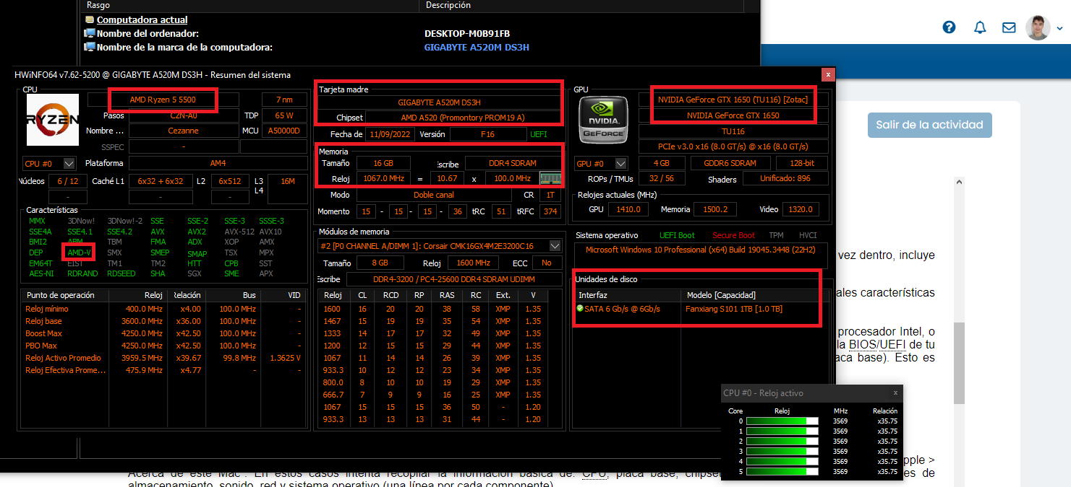
CAPTURA DE INFORMACION DEL EQUIPO

Slide 5
RESUMEN PARA PORTAPAPELES
Computer: GIGABYTE A520M DS3H
CPU: AMD Ryzen 5 5500 (Cezanne, CZN-A0)
3600 MHz (36.00x100.0) @ 3393 MHz (34.00x99.8)
Motherboard: GIGABYTE A520M DS3H
BIOS: F16, 11/09/2022
Chipset: AMD A520 (Promontory PROM19 A)
Memory: 16384 MBytes @ 1067 MHz, 15-15-15-36
- 8192 MB PC25600 DDR4 SDRAM - Corsair CMK16GX4M2E3200C16
- 8192 MB PC25600 DDR4 SDRAM - Corsair CMK16GX4M2E3200C16
Graphics: NVIDIA GeForce GTX 1650 (TU116) [Zotac]
NVIDIA GeForce GTX 1650, 4096 MB GDDR6 SDRAM
Drive: Fanxiang S101 1TB, 1000.2 GB, Serial ATA 6Gb/s @ 6Gb/s
Sound: NVIDIA TU116 - High Definition Audio Controller
Sound: ATI/AMD Renoir/Cezanne - Display HD Audio Controller
Sound: AMD Zen - Audio Processor - HD Audio Controller
Network: RealTek Semiconductor RTL8168/8111 PCI-E Gigabit Ethernet NIC
OS: Microsoft Windows 10 Professional (x64) Build 19045.3448 (22H2)

Slide 6
Actividad 2.- Características detalladas de la CPU y GPU (adaptador gráfico).
Utilizando como base la información que has obtenido en la actividad 1, busca la siguiente información detallada, bien en las páginas web oficiales de los fabricantes o utilizando software gratuito como HWiNFO, CPU-Z, GPU-Z, etc.:
De la CPU:
Fabricante.
Modelo.
Fecha de salida al mercado.
Número de núcleos y subprocesos (cores/threads).
Velocidad base en GHz.
Velocidad turbo o boost en GHz, si la tiene.
Tamaño de caché.
Tamaño del proceso de fabricación (litografía) en "nm".
TDP en vatios.
Del adaptador gráfico:
Indica si es una iGPU (GPU integrada en el procesador o chipset) o una GPU dedicada (tarjeta gráfica no integrada).
Si tu equipo tiene ambos, elige la GPU dedicada.
Fabricante del chip gráfico (Nvidia, AMD, Intel).
Chip gráfico de la tarjeta (mirar ejemplo de solución).
Modelo exacto.
Cantidad y tipo de memoria VRAM (RAM de vídeo)

Slide 7
CARACTERÍSTICAS DEL CPU
FUENTE: PAGINA OFICIAL DE AMD
FABRICANTE | AMD
MODELO | RYZEN 5 5500
FECHA DE SALIDA | 04/04/2022
NÚMERO DE NUCLEOS Y SUBPROCESOS (CORES/THREADS) | 6 NUCLEOS Y 12 HILOS
VELOCIDAD BASE EN GHz | 3.6GHz
VELOCIDAD TURBO EN GHz | 4.2GHz
TAMAÑO DE CACHE | L1 384KB L2 3MB L3 16MB
TAMAÑO DEL PROCESO DE FABRICACIÓN (LITOGRAFIÁ) EN “nm” | 7nm
TDP EN VATIOS | 65W

Slide 8
ADAPTADOR GRAFICO
FUENTE: PAGINA OFICIAL DE NVIDIA Y HWINFO
TIPO DE GPU | DEDICADA
FABRICANTE DE CHIP GRAFICO | NVIDIA
CHIP GRAFICO | NVIDIA GeForce GTX 1650 (TU116) [Zotac]
MODELO EXACTO | NVIDIA GeForce GTX 1650
VRAM | 4GB GDDR6

Slide 9
Actividad 3.- Componentes de la placa base.
Para esta actividad vas a usar tu propia placa base y su manual como referencia. Si no lo tienes en papel, es fácil descargarse el manual de tu placa base conociendo el modelo exacto (lo hemos conocido en la "Actividad 1"), buscándolo en Internet y accediendo al apartado de "soporte" o "descargas" de la web oficial del producto. En dicho manual encontrarás imágenes en las que se detalla dónde se sitúan todos los componentes de la placa base
Primero: Incluye una captura de la portada del manual o la página del mismo en la que se muestre el modelo de la placa base, para comprobar que es el manual correcto. Recuerda que en la captura se debe mostrar tu usuario de la plataforma (sin ser un collage).
Segundo: Sobre una fotografía superior de la placa base (se puede descargar en el apartado de "galería" de su página web, pero debe ser una fotografía y no el diagrama que se incluye en el manual), localiza y señala los siguientes componentes usando los números que se indican:
Conectores de alimentación:
(1) ATX 20+4 pines.
(2) ATX 12V para alimentación de la CPU .
– (3) Zócalo de la CPU (indica el nombre exacto del zócalo).
– (4) Conector de ventilador/refrigeración de la CPU .
– (5) Ranuras de memoria RAM (indica el tipo de RAM: DDR4, DDR5...).
– (6) Chipset (indica el nombre exacto del chipset).
– Almacenamiento:
(7) Puertos SATA.
(8) Ranuras M.2 (si las tiene).
– (9) Ranuras de expansión (indicando el tipo: PCI, PCIe x1, PCIe x16, etc.).
– (10) Batería de la CMOS (pila de botón CR2032).
– (11) Conectores internos del panel frontal (botones de encendido, reset y leds frontales).
– (12) Cabeceras internas para USB 2.x o 3.x frontales.
– (13) Cabecera interna para el audio frontal.
– Tras la fotografía, incluye una tabla con tantas filas como números y tres columnas en la que indiques:
número, nombre del componente, función del mismo

Slide 10
Actividad 3.- Componentes de la placa base.
Tercero: Sobre una fotografía del panel trasero de la placa base, señala con letras (A, B, C...) cada uno de los puertos/elementos traseros (se pueden agrupar los que sean exactamente iguales y con las mismas características).
Tras la fotografía incluye una tabla con tantas filas como letras y tres columnas en la que indiques: letra, nombre del elemento, función del mismo.

Slide 11
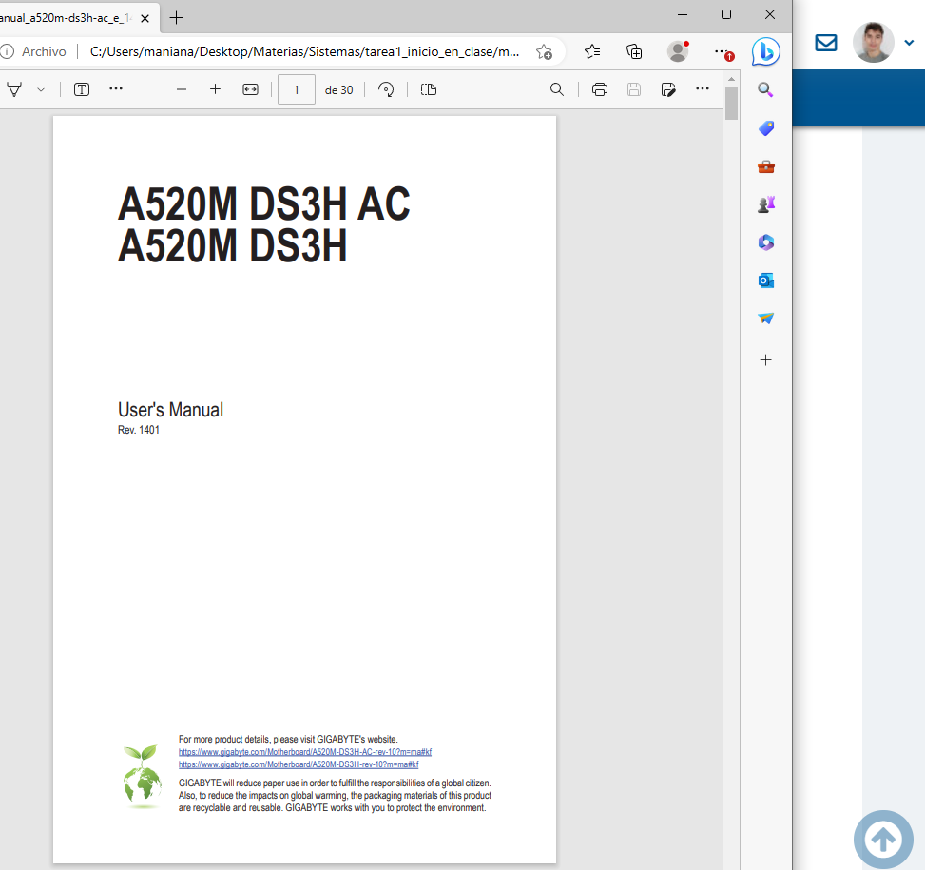
CAPTURA DEL MANUAL DE LA PLACA BASE

Slide 12
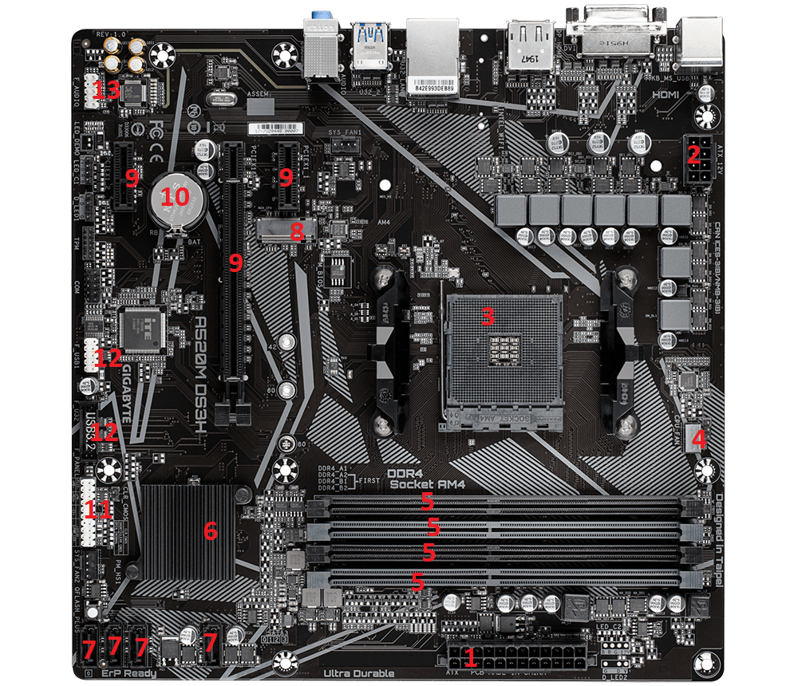
PLACA BASE Y SUS COMPONENTES
1 | CONECTOR ATX 20+4 PINES | ALIMENTA DE ENERGIA A LA PLACA BASE
2 | CONECTOR ATX 12V | SUMINISTRA ENERGIA AL CPU
3 | ZOCALO DE LA CPU | DONDE SE COLOCA EL CPU, EN ESTE CASO ES AM4
4 | CONECTOR DE REFRIGERACION DE LA CPU | DONDE SE CONECTA EL DISPOSITIVO DE REFRIGERACION DEL CPU
5 | RANURAS DE MEMORIA RAM | DONDE SE COLOCAN LOS MODULOS DE MEMORIA RAM, EN ESTE CASO DDR4
6 | CHIPSET | CONTROLA LOS PUERTOS INTERNOS Y EXTERNOS DE LA PLACA BASE, ASI COMO LOS DISPOSITIVOS MAS LENTOS
7 | PUERTO SATA | EN ELLOS SE CONECTAN DISPOSITIVOS COMO DISCOS DUROS SSD O HDD
8 | RANURA M.2 | EN EL SE CONECTAN DISPOSITIVOS COMO LAS UNIDADES DE ALMACENAMIENTO CON ESTE CONECTOR
9 | RANURAS DE EXPANCION | EN ELLAS SE CONECTAN DISPOSITIVOS COMO TARJETAS GRAFICAS O DE RED
10 | BATERIA DE LA CMOS | PROVEE ENERGIA PARA MANTENER VALORES COMO LA CONFIGURACION DE LA BIOS CUANDO LA PC SE APAGA
11 | CONECTORES INTERNOS DEL PANEL FRONTAL | SIRVEN PARA CONECTAR LOS BOTONES DEL PANEL DE LA CAJA
12 | CABECERAS INTERNAS PARA USB 2.x O 3.x FRONTALES | EN ELLOS SE CONECTAN LOS PUERTOS USB FRONTALES
13 | CABECERAS INTERNAS PARA EL AUDIO FRONTAL | AQUI SE CONECTA EL PANEL DE AUDIO FRONTAL

Slide 13
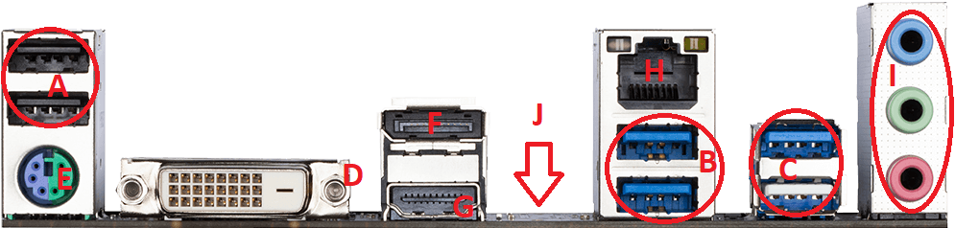
PANEL TRASERO DE LA PLACA BASE
A | PUERTOS USB 2.0/1.1 | EN ELLOS SE PUEDEN CONECTAR DISPOSITIVOS USB
B | PUERTOS USB 3.2 GEN 1 | AL IGUAL QUE LOS ANTERIORES SE CONECTAN DISPOSITIVOS USB, PERO CON MAYOR VELOCIDAD DE TRANSFERENCIA
C | PUERTOS USB 3.2 GEN 1 (Q-FLASH PLUS SUPPORT) | IGUALES QUE LOS ANTERIORES, PERO ADEMAS, TIENEN SOPORTE PARA LA FUNCION QUICK FLASH
D | PUERTO DVI-D | CONECTOR PARA TRANSMITIR IMAGEN A UN PERIFERICO
E | PUERTO PS/2 PARA MOUSE O TECLADO | ANTIGUO CONECTOR PARA CONECTA O UN MOUSE O UN TECLADO
F | DISPLAYPORT | CONECTOR QUE TRANSMITE AUDIO Y VIDEO A UN PERIFERICO
G | PUERTO HDMI | PERMITE TRANSMITIR AUDIO Y VIDEO A UN DISPOSITIVO, PERO CON UN RENDIMIENTO INFERIOR AL DISPLAYPORT
H | PUERTO RJ-45 LAN | AQUI SE CONECTA UN CABLE (ETHERNET) QUE PERMITE CONECTARSE A LA RED LOCAL
I | PUERTOS DE AUDIO | PUERTO ROSA: ENTRADA DE AUDIO PUERTO VERDE: SALIDA DE AUDIO PUERTO AZUL: PARA DISPOSITIVOS DE AUDIO QUE LO NECESITEN (CAPTURA SONIDO)
J | CONECTOR DE ANTENAS SMA | AQUI SE COLOCAN ANTENAS A LA PLACA BASE

Slide 14
Actividad 4.- Carcasa y tipo de ordenador
Un componente hardware al que se suele prestar poca atención
es la carcasa del ordenador. Incluye una fotografía de la carcasa
de tu ordenador (o el ordenador completo si es un portátil) e
indica qué tipo de ordenador es según la clasificación del anexo
VI de los contenidos de la unidad. Si quieres, puedes abrirlo y
mostrar sus componentes internos (¡no lo abras por dentro si es
un portátil!), pero en ese caso ten cuidado y hazlo con el equipo
apagado, siguiendo las normas de seguridad y recomendaciones
de ergonomía al manipular componentes eléctricos.

Slide 15
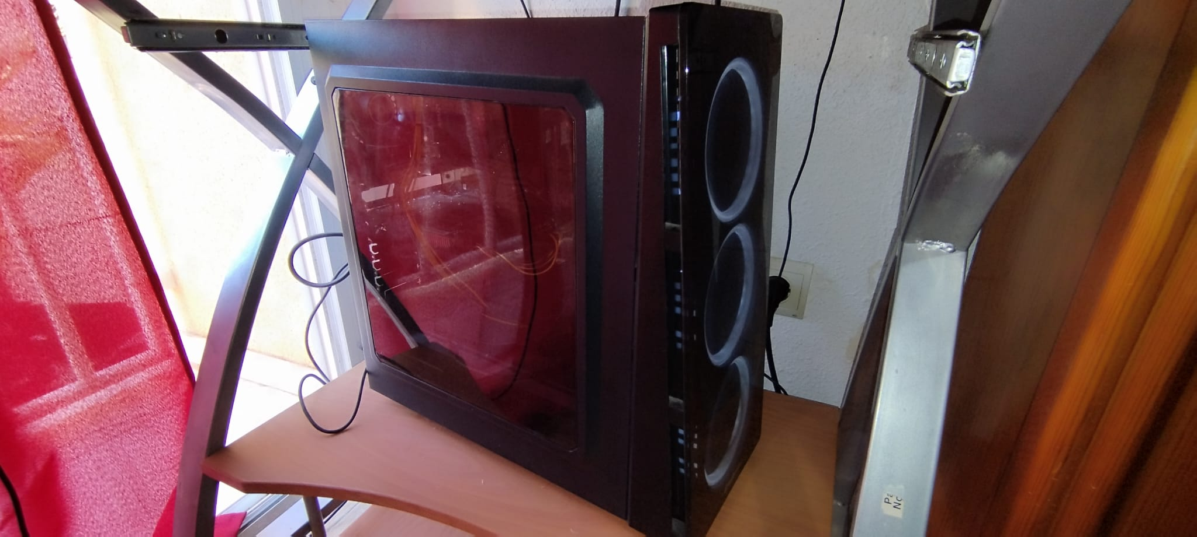
FOTO DE MI EQUIPO

Slide 16
CARACTERISTICAS
LA CAJA ES UNA MEDIATORRE, YA QUE PUEDEN COLOCARSE PLACAS BASE
ATX. ESTE MODELO ES UN EVERSET RAMPAGE X CORE. SEGUN EL ANEXO VI
DE LA UNIDAD, ESTE EQUIPO ES UN PC DE ESCRITORIO

Slide 17
Actividad 5.- Preguntas sobre la placa base.
Utilizando la misma placa base que usaste para la actividad 3, contesta a las siguientes preguntas. Cada contestación debe ser por escrito e ir acompañada de una imagen que muestre el apartado del manual del que se ha obtenido la información (recuerda que las capturas deben mostrar tu usuario de la plataforma, sin ser un collage):
¿Qué procesadores soporta?
¿Cuál es su factor de forma y qué dimensiones exactas tiene?
¿Qué puertos/ranuras dispone para dispositivos de almacenamiento?
Puertos USB: Indica cuántos tiene, si son traseros o disponibles mediante cabeceras internas, y di de qué versión son (USB 2.0, USB 3.0, USB 3.2 gen2, etc.).
¿Cuántas ranuras de memoria tiene y qué tipo de memoria acepta? Indica tipo (DDR3, DDR4, DDR5...) y máxima memoria soportada.
¿Incorpora firmware de tipo BIOS "clásica" o UEFI? ¿Qué es UEFI y en qué se diferencia de las BIOS clásicas?
Busca en la web de la placa base, en el apartado de "soporte" o "compatibilidad de CPU ", la lista completa de CPU compatibles con la placa base. ¿Cuál es la CPU más potente soportada por la placa base? Haz una captura de dicha página en la que se vea la que creas que es la CPU con mayor capacidad de computación soportada por la placa base. No es necesario que se vea la lista completa. (Si tienes dudas acerca del rendimiento de los procesadores puedes usar como referencia la web de pruebas de rendimiento https://www.cpubenchmark.net/).

Slide 18
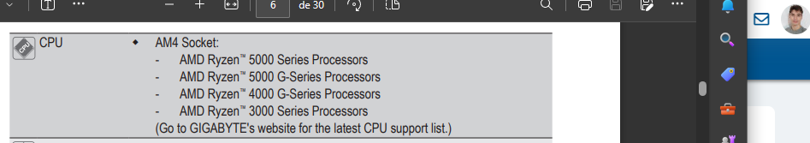
¿Qué procesadores soporta?
Soporta procesadores de las series 5000, 5000 G, 4000 G, Y 3000 SEGUN EL
MANUAL.

Slide 19
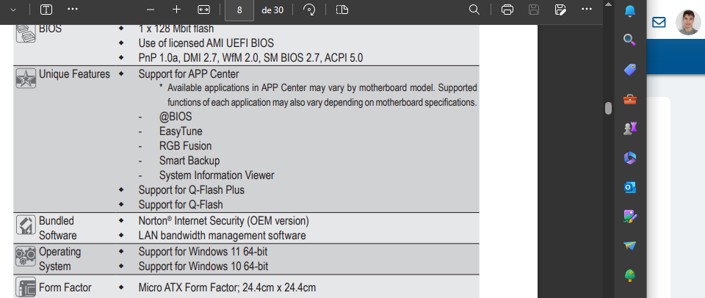
¿CUAL ES SU FACTOR DE FORMA Y QUE DIMENSIONES EXACTAS TIENE?
SU FACTOR DE FORMA ES
MICRO ATX Y SUS MEDIDAS
EXACTAS SON 24.4cm x 24.4cm

Slide 20
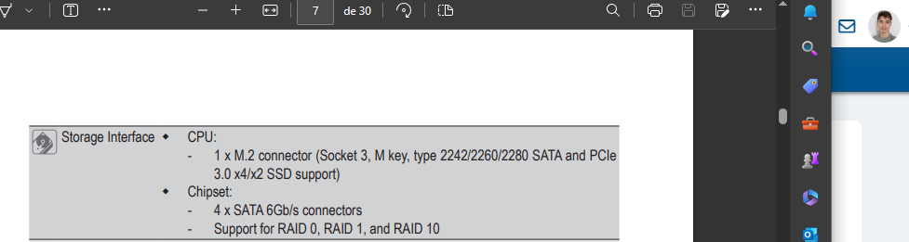
¿Qué puertos/ranuras dispone para dispositivos de almacenamiento?
POSEE 5 PUERTOS, 1 M.2 Y 4 SATA

Slide 21
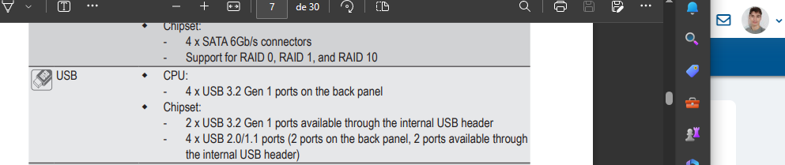
PUERTOS USB
POSEE EN TOTAL 10 PUERTOS, 4 3.2 GEN1 EN EL PANEL TRASERO, 2 3.2 GEN 1 MEDIANTE CABECERAS INTERNAS, 2 2.0/1.1 EN EL PANEL TRASERO Y OTROS 2 IGUALES MEDIANTE CABECERAS INTERNAS

Slide 22
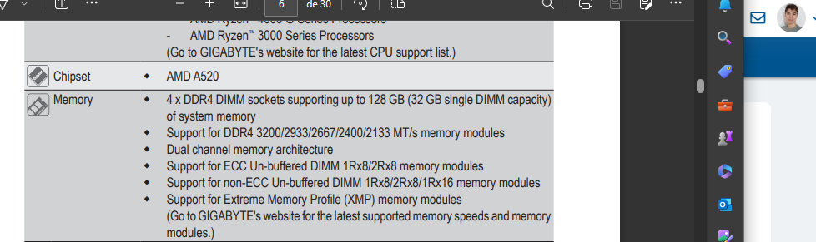
¿Cuántas ranuras de memoria tiene y qué tipo de memoria acepta?
ESTA PLACA TIENE 4 SLOTS DE MEMORIA DDR4, CON UN MAXIMO DE 128GB TOTALES Y 32 EN CADA SLOT

Slide 23
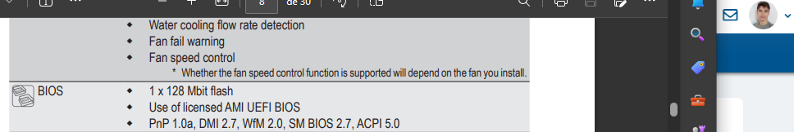
¿Incorpora firmware de tipo BIOS "clásica" o UEFI? ¿Qué es UEFI y en qué se diferencia de las BIOS clásicas?
INCORPORA UEFI, UN FIRMWARE QUE REEMPLAZA A LA ANTIGUA BIOS, OFRECIENDO MEJORAS COMO UNA INTERFAZ GRAFICA QUE PERMITE MANIPULAR CIERTOS PARAMETROS DEL HARDWARE O UN SISTEMA DE ARRANQUE OPTIMIZADO

Slide 24
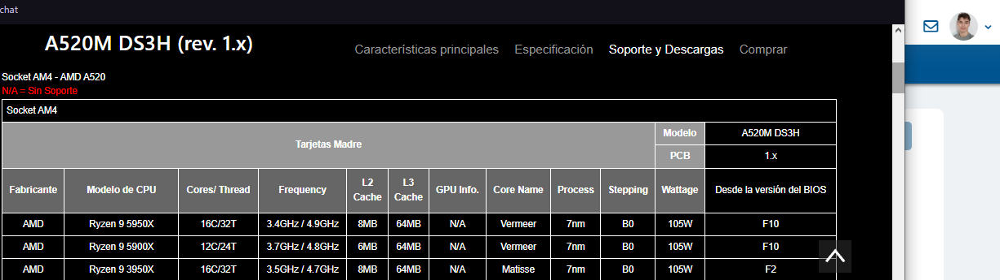
EL CPU MAS POTENTE
COMO SE PUEDE VER EN LA TABLA, HAY 2 PROCESADORES MUY SIMILARES, EL RYZEN 9 5950X Y EL RYZEN 9 3950X. EL MAS POTENTE ENTRE ESTOS DOS, Y EL MAS POTENTE QUE PUEDE SOPORTAR LA PLACA ES EL 5950X, SIENDO UN 15% MEJOR EN LAS PRUEBAS DE RENDIMIENTO QUE EL OTRO

